Slide 1

আজকের ক্লাসে সকল শিক্ষার্থীকে জানাই শুভেচ্ছা

Slide 2
শিক্ষক পরিচিতি
পাঠপরিচিতি
আব্দুল করিম
শ্রেণিঃ নবম
সহকারী শিক্ষক ( আইসিটি )
বিষয়ঃ তথ্য ও যোগাযোগ প্রযু্ক্তি
চশই ধারিবন এম বি দাখিল মাদ্রাসা
পাঠঃ দ্বিতীয় অধ্যয় (সাইবার নিরাপত্তা ও ডিজিটাল সুরক্ষা)
দাউদকান্দি,কুমিল্লা ।
সময়ঃ ৪০ মিনিট

Slide 3
শিক্ষনফলঃ
১. কম্পিউটার ও ডিভাইসের নিরাপত্তা সম্পর্কে জানতে পারবে।
২. শক্তিশালী পাসওয়ার্ড তৈরির নিয়ম সম্পর্কে জানতে পারবে।
৩. ফিশিং ও অনলাইন প্রতারণা সম্পর্কে জানতে পারবে।
৪. নিরাপত্তা সংক্রান্ত কিছু গুরুত্বপূর্ণ তথ্য সম্পর্কে জানতে পারবে।
৫. সোশ্যাল মিডিয়া ব্যবহারের নিয়ম সম্পর্কে জানতে পারবে ।
৬. ডেটা ব্যাকআপ ও তথ্য সংরক্ষণ সম্পর্কে জানতে পারবে ।
৭. সাইবার হুমকির প্রধান ধরনসমূহ সম্পর্কে জানতে পারবে ।
৮. আক্রান্ত হলে করণীয় ধাপসমূহ সম্পর্কে জানতে পারবে ।
৯. নিরাপত্তা গাইডলাইন ও নিয়মাবলী সম্পর্কে জানতে পারবে ।

Slide 4


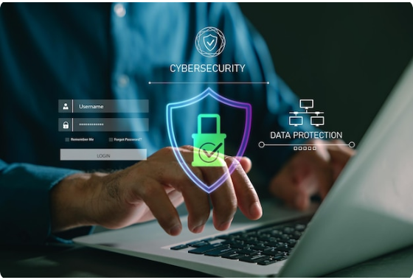
কম্পিউটার ও ডিভাইসের নিরাপত্তা
•
ডিভাইস রক্ষণাবেক্ষণ: কম্পিউটার ও মোবাইল নিয়মিত পরিষ্কার ও সফটওয়্যার হালনাগাদ (Update) রাখা প্রয়োজন।
•
অ্যান্টিভাইরাস ব্যবহার: ক্ষতিকর ভাইরাস ও ম্যালওয়্যার থেকে রক্ষা পেতে কার্যকর অ্যান্টিভাইরাস ব্যবহার করা জরুরি।
•
অস্থায়ী ফাইল মুছে ফেলা: ক্যাশ ও টেম্পোরারি ফাইল মুছে ফেললে ডিভাইসের কাজের গতি বৃদ্ধি পায়।
•
সফ্টওয়্যার আপডেট: অপারেটিং সিস্টেম ও সফটওয়্যারের নিরাপত্তা প্যাচ আপডেট রাখা আবশ্যক।

Slide 5






শক্তিশালী পাসওয়ার্ড তৈরির নিয়ম
দীর্ঘ ও জটিল পাসওয়ার্ড
সংখ্যা ও প্রতীক যোগ
টু-ফ্যাক্টর অথেনটিকেশন
কমপক্ষে ৮-১২ অক্ষরের পাসওয়ার্ড ব্যবহার করুন। এতে বড় হাত (A-Z) ও ছোট হাতের (a-z) অক্ষরের সংমিশ্রণ রাখুন।
পাসওয়ার্ডে বিভিন্ন সংখ্যা (0-9) এবং বিশেষ চিহ্ন বা প্রতীক (যেমন: @, #, $, %) ব্যবহার করা উচিত।
অতিরিক্ত নিরাপত্তার জন্য অ্যাকাউন্টে ২-ধাপ যাচাইকরণ (2FA) চালু রাখুন, যা ওটিপি (OTP) পাঠায়।

Slide 6
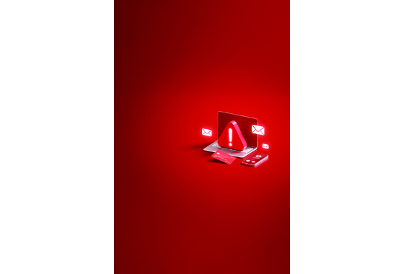
ফিশিং ও অনলাইন প্রতারণা
•
ফিশিং (Phishing) কী: ভুয়া ইমেইল বা ওয়েবসাইট তৈরি করে গোপন তথ্য ও পাসওয়ার্ড হাতিয়ে নেওয়ার কৌশল।
•
অপরিচিত লিংক এড়িয়ে চলা: লটারি জেতা বা আকর্ষণীয় অফারের ভুয়া লিংকে কখনোই ক্লিক করা উচিত নয়।
•
ইউআরএল (URL) যাচাই: ওয়েবসাইটের ঠিকানায় 'https://' এবং প্যাডলক (Lock) চিহ্ন আছে কিনা দেখে নেওয়া।
•
ব্যক্তিগত তথ্য গোপনীয়তা: পাসওয়ার্ড, পিন (PIN) বা ব্যাংক তথ্য কারও সাথে শেয়ার করা যাবে না।

Slide 7

নিরাপত্তা সংক্রান্ত কিছু গুরুত্বপূর্ণ তথ্য
৮০%
কেন পাসওয়ার্ড নিরাপত্তা জরুরি?
সাইবার আক্রমণের প্রায় ৮০% ঘটনাই ঘটে দুর্বল বা সহজ অনুমানযোগ্য পাসওয়ার্ড ব্যবহারের কারণে। নিজের নাম, মোবাইল নম্বর বা জন্মতারিখ পাসওয়ার্ড হিসেবে ব্যবহার করা অত্যন্ত ঝুঁকিপূর্ণ। প্রতি ৩-৬ মাস পর পর পাসওয়ার্ড পরিবর্তন করা একটি ভালো অভ্যাস।
দুর্বল পাসওয়ার্ডের ঝুঁকি

Slide 8
সোশ্যাল মিডিয়া ব্যবহারের নিয়ম
প্রাইভেসি সেটিং পরীক্ষা: সামাজিক যোগাযোগ মাধ্যমে পোস্ট ও প্রোফাইলের গোপনীয়তা (Privacy Settings) নিয়মিত চেক করুন।
অপরিচিত ফ্রেন্ড রিকোয়েস্ট: না চিনে বা নিশ্চিত না হয়ে অপরিচিত ব্যক্তির বন্ধু হওয়ার অনুরোধ গ্রহণ করবেন না।
সাইবার বুলিং প্রতিরোধ: অনলাইনে কাউকে অপমান বা হেয় প্রতিপন্ন করা থেকে বিরত থাকুন এবং বুলিংয়ের শিকার হলে অভিভাবককে জানান।
তথ্য যাচাইকরণ: সামাজিক মাধ্যমে ছড়ানো কোনো সংবাদ সত্য কিনা তা বিশ্বাস বা শেয়ার করার আগে নিশ্চিত হন।

Slide 9
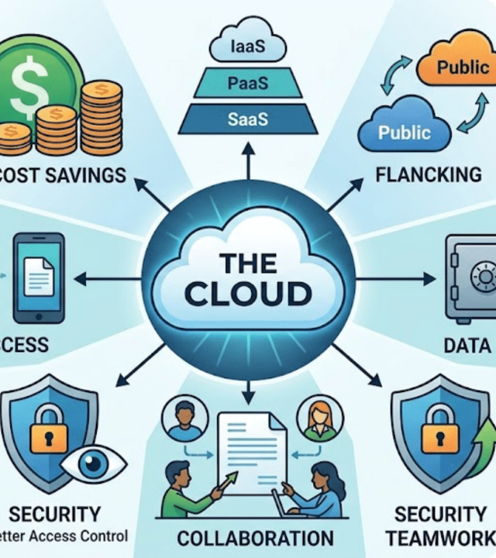
ডেটা ব্যাকআপ ও তথ্য সংরক্ষণ
ব্যাকআপ কেন প্রয়োজনীয়?
হঠাৎ হার্ডডিস্ক নষ্ট হওয়া, সিস্টেম ক্র্যাশ কিংবা ভাইরাস আক্রমণের ফলে গুরুত্বপূর্ণ তথ্য মুছে যেতে পারে। নিয়মিত ব্যাকআপ রাখা ডেটা সুরক্ষার অন্যতম প্রধান উপায়।
ক্লাউড স্টোরেজ (যেমন: গুগল ড্রাইভ) অথবা এক্সটার্নাল ড্রাইভ ব্যবহার করে প্রয়োজনীয় ফাইল ও ডকুমেন্টের কপি নিরাপদ স্থানে সংরক্ষণ করা উচিত।

Slide 10
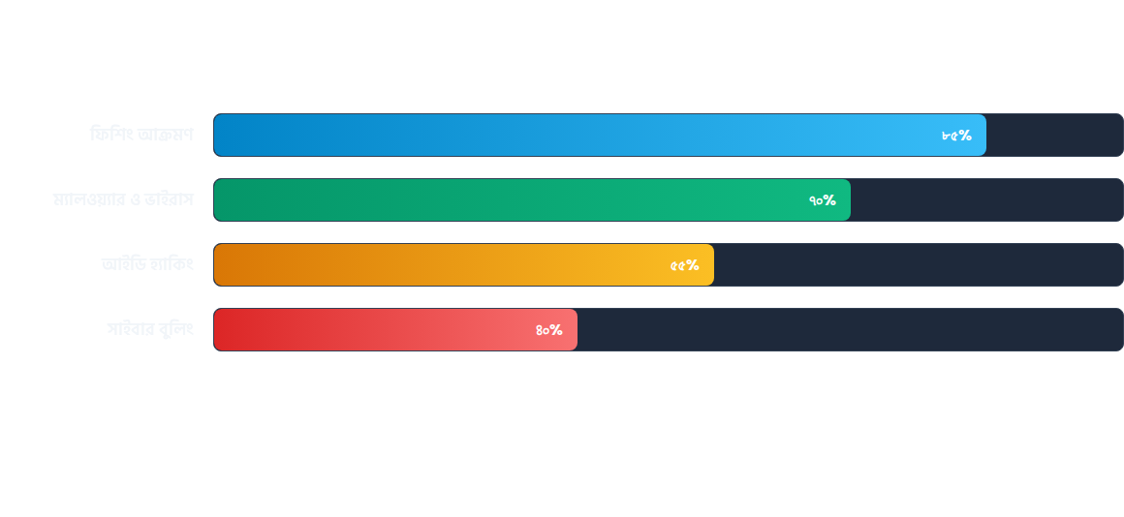
সাইবার হুমকির প্রধান ধরনসমূহ
অনলাইন জগতে ফিশিং ও ম্যালওয়্যার আক্রমণ সবচেয়ে বেশি ঘটে থাকে, তাই সচেতনতাই সবচেয়ে বড় প্রতিরক্ষা।

Slide 11




আক্রান্ত হলে করণীয় ধাপসমূহ
২. ইন্টারনেট বিচ্ছিন্ন
৪. হেল্পলাইনে যোগাযোগ
ডিভাইসে ভাইরাস ধরলে ইন্টারনেট সংযোগ সাথে সাথে বন্ধ করে দিন।
প্রয়োজনে জাতীয় সাইবার হেল্পলাইন ৩৩৩ বা ৯৯৯ এ যোগাযোগ করুন।
১. পাসওয়ার্ড পরিবর্তন
৩. সিস্টেম স্ক্যান
দ্রুত আক্রান্ত অ্যাকাউন্টের পাসওয়ার্ড পরিবর্তন করুন এবং লগআউট করুন।
উন্নত অ্যান্টিভাইরাস দিয়ে কম্পিউটার বা মোবাইল পূর্ণাঙ্গ স্ক্যান করুন।

Slide 12
নিরাপত্তা গাইডলাইন ও নিয়মাবলী
বিষয়াবলী | যা করা উচিত (Do's) | যা করা উচিত নয় (Don'ts)
পাসওয়ার্ড | কঠিন ও জটিল পাসওয়ার্ড ব্যবহার করা | কাউকে পাসওয়ার্ড বলা বা খাতায় লিখে রাখা
ইন্টারনেট ব্যবহার | নিরাপদ ও বিশ্বস্ত ওয়েবসাইট ব্রাউজ করা | পাবলিক ওয়াইফাইতে সংবেদনশীল লেনদেন করা
সফটওয়্যার | অফিসিয়াল সোর্স থেকে ডাউনলোড করা | পাইরেটেড বা ক্র্যাক সফটওয়্যার ব্যবহার করা
সোশ্যাল মিডিয়া | নিজস্ব প্রাইভেসি সেটিং কঠোর রাখা | অবস্থান বা অতি-ব্যক্তিগত তথ্য শেয়ার করা

Slide 13

নিরাপদ থাকুক আপনার ডিজিটাল জগত

